Slide 1
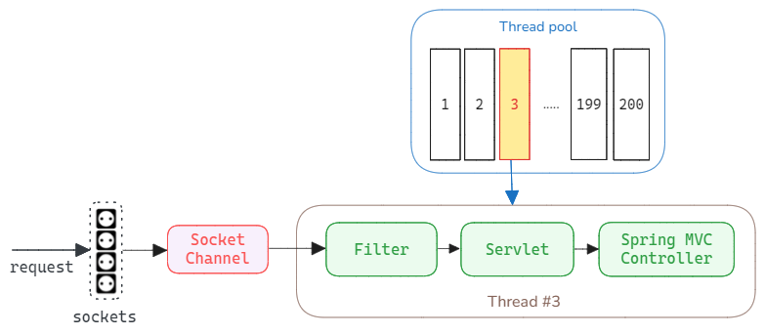

Slide 2
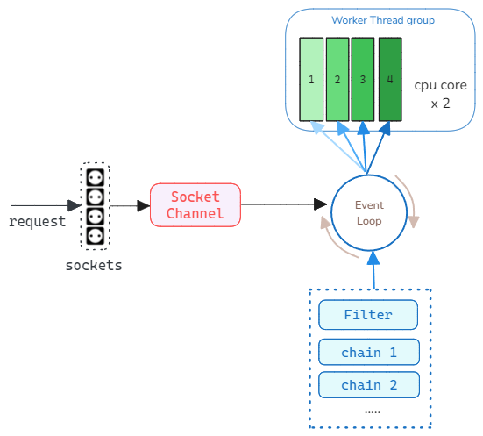

Slide 3
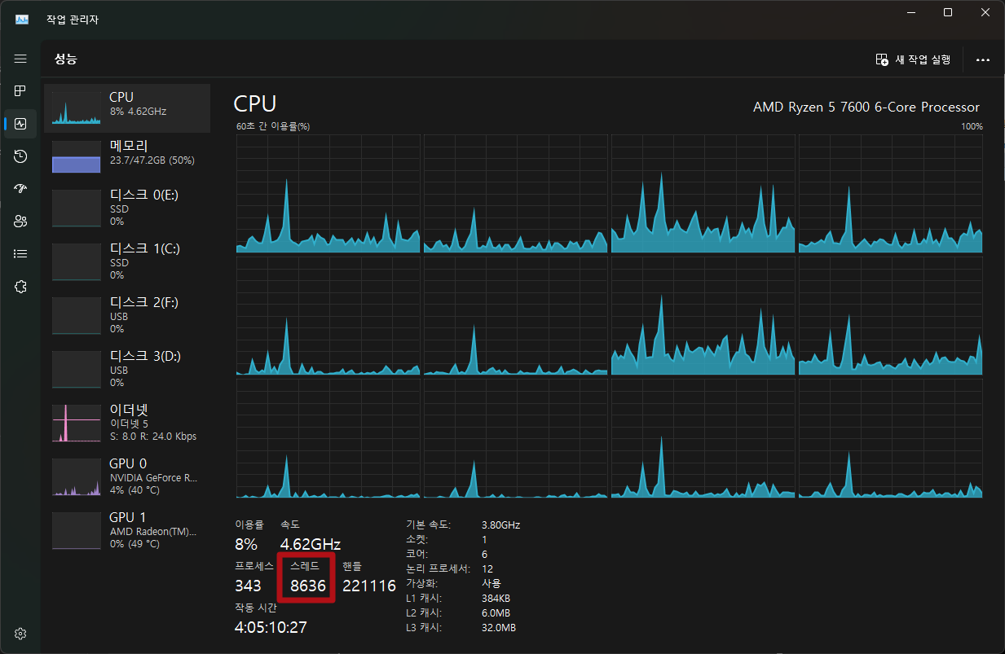

Slide 4
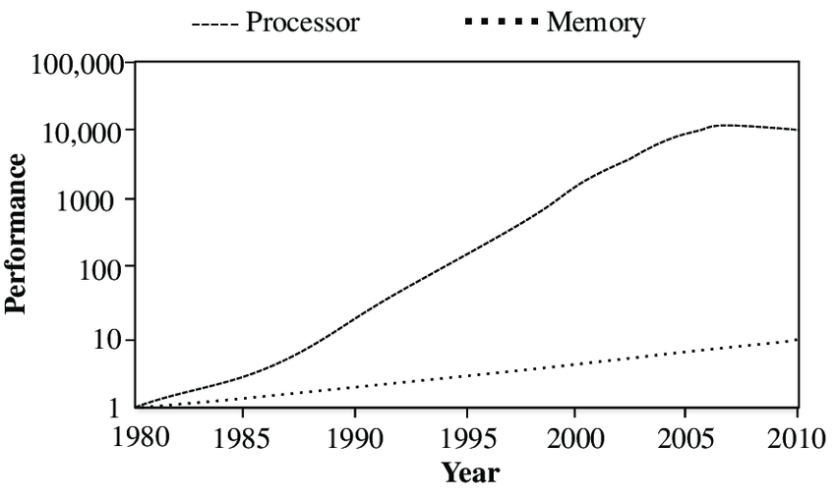
https://www.researchgate.net/figure/Processor-Memory-performance-gap-over-time-exemplifying-the-memory-wall-problem-19_fig1_357894452

Slide 5
OoOE
Out of Order Execution (비순차실행)

Slide 6
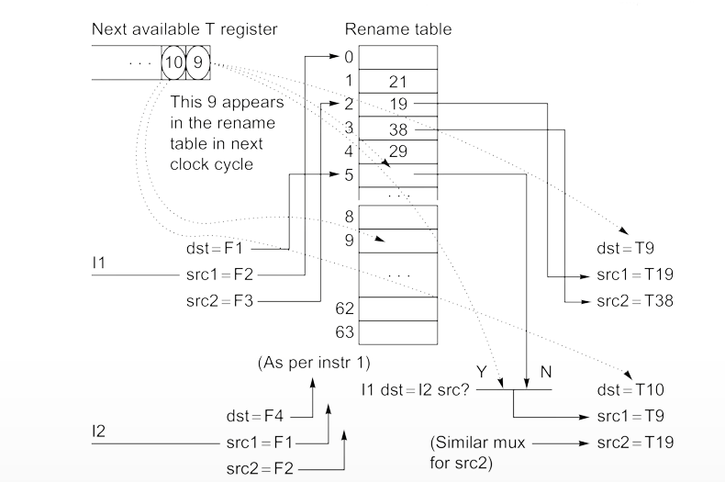
John L. Hennessy, David A. Patterson - Computer Architecture: A Quantitative Approach

Slide 7
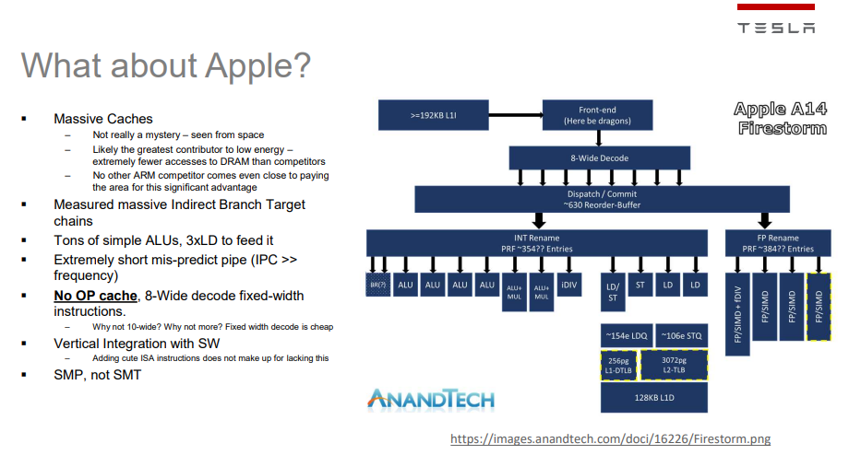
https://vighneshiyer.com/misc/tesla-talk/Eric_Quinnell_Tesla_Talk.pdf

Slide 8
Spring MVC
소개 및 환경구성
Notes:
복습 차원에서 여러분들이 익숙한 Spring MVC 로 간단한 CRUD 서비스를 만들어 보겠습니다.
여기에서 만든 API 서버는 이후 개발될 비동기 서비스와의 비교 기준이 될 예정입니다.

Slide 9
Spring MVC
소개 및 환경구성
Java용 오픈소스 프레임워크 (2003.06 release)
J2EE 경량 대체제로 큰 인기를 누렸음
POJO
AOP
Data access framework
설정보다 관습
Spring Boot
Notes:
Spring 프레임워크는 Java용 오픈소스 프레임워크로 Rob johnson에 의해 2003.6 처음 공식 release 됬습니다.
Spring이 발표되기 전 Java 백엔드 생태계는
Java Enterprise Edition 이하 J2EE 라는 표준 스펙이 시장의 방향성을 결정하고
여러 벤더사가 이 표준스펙에 맞춰 제품을 내놓고 있었습니다.
WAS도 J2EE 표준 스펙에 맞춰 구현된 제품이고요.
여러분들이 한 번쯤은 들어보셨을 Enterprise Java Bean, EJB도 대표적인 J2EE 구현체입니다.
J2EE는 원격 통신이나 분산 트렌젝션 등 복잡한 기능을 은닉시키고 개발자가 비즈니스 로직 개발에만 집중할 수 있도록 하는 게 목표였습니다.
그런데 시험볼 때 제일 어려운게, 빈 칸 채우기거든요.
비즈니스 월드의 모든 문제를 내가 해결해내겠어 ! 라는 과한 사명감으로
스펙이 너무 과해졌고
개발자는 문맥도 모른채 채울 빈 칸이 너무 많아졌습니다.
특정 인터페이스를 구현하거나 상속해야 할 내용들이 너무 많아져서
아니러니하게 EJB 스펙에 빠져 비즈니스 로직이 잘 보이질 않았습니다.
그리고 컴파일이 30분이 걸리거나, 서버 기동에 20분이 소요되는 등 현장에서는 엄청난 비효율이 벌어지고 있었습니다.
Spring이 이럴 때 등장한거죠.
Spring의 POJO, 아무 것도 상속받지 않은 일반 Java객체로 엔터프라이즈 어플리케이션을 개발할 수 있다는 캐치프레이즈는 그래서 울림이 대단했습니다.
빈 칸 없이 너무 간단했고 비즈니스 로직이 그대로 보였거든요.
트렌젝션, 로깅, 보안 등 J2EE가 디자인패턴으로 과하게 집착했던 기능들은 AOP로 깔끔하게 비즈니스 로직에서 분리되었고
각종 DB persist단은 Spring Data란 패턴 하에 손쉽게 상호전환 가능하도록 프레임워크화 되었습니다.
Spring도 EJB처럼 Controller나 Service Bean들이 메모리에 상주하는 구조인데요.
처음에서는 EJB와 마찬가지로 이를 설정파일로 정의해 관리하고 있었습니다.
물론 EJB와 비교할 수 없을 정도로 간단하긴 했지만 어플리케이션이 복잡해지면서 이 또한 xml hell 이라는 이름으로 조롱거리가 되었습니다.
그러나, 설정보단 관습이라는 구호 아래, 이런 설정을 모두 생략하고 annotation을 통해 자동으로 서버가 기동되도록 변경되었습니다.
여러분들이 잘 아시는 Spring boot 의 탄생입니다.

Slide 10
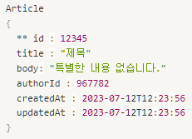
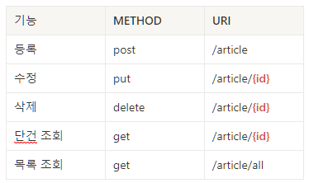
구현내용 및 개발환경 구성
소개 및 환경구성
구현내용
자료구조
API
Notes:
Spring MVC로 저희가 만들어볼 간단한 CRUD 서비스 구현내용입니다.
아티클이 있고요
그 아티클을 등록, 수정, 삭제, 그리고 조회 할 수 있는 CRUD API 입니다.
왼쪽이 자료구조, 오른쪽이 API 스펙인데, 간단히 살펴보겠습니다.
Article은 Long 타입의 id를 PK로 잡을꺼고요. 제목, 내용, author id 를 갖습니다. Author id 는 Long 타입의 키로 매핑되고요.
마지막으로 등록일자, 수정일자를 LocalDateTIme 형태로 저장해 줄겁니다.
API 는 restful 하게 설계할거고, 기능들은 모두 article이라는 동일한 uri를 갖지만 각각은 기능에 적당한 method로 분리됩니다.
등록은 post, 수정은 put, 삭제는 delete, 그리고 조회는 모두 get으로 정의합니다.
각 기능들에 대한 파라미터를 이어서 살펴보겠습니다.
<<설명>>

Slide 11
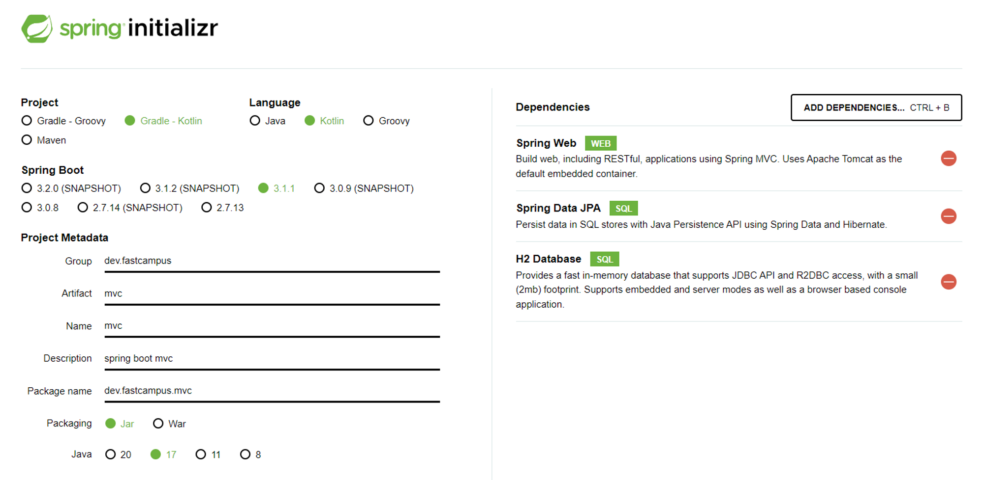
구현내용 및 개발환경 구성
소개 및 환경구성
Spring initializr
https://start.spring.io
https://start.spring.io/#!type=gradle-project-kotlin&language=kotlin&platformVersion=3.1.1&packaging=jar&jvmVersion=17&groupId=dev.fastcampus&artifactId=mvc&name=mvc&description=spring boot mvc&packageName=dev.fastcampus.mvc&dependencies=web,data-jpa,h2
Notes:
프로젝트 환경을 구성해 보겠습니다.
<<설명>>

Slide 12
Spring MVC
서비스 구현
Notes:
지금부터는 동기 서비스를 본격적으로 구현해 보겠습니다

Slide 13
구현 실습
Hello world API 구현
Notes:
모든 개발과정의 기초죠. Hello world를 API로 구현해 보겠습니다.

Slide 14
구현 실습
CRUD 서비스 구현
Notes:
다음으로 CRUD 서비스를 구현해 보겠습니다.

Slide 15
구현 실습
Unit 테스트 (Junit)
Notes:
다음으로 테스트 코드를 구현해 보겠습니다.

